Slide 1
Secured Password Manager
Notes:
Здравейте тук сме за да ви представим нашият проект SPM.

Slide 2
Кои сме ние?
Double N
oт град Варна
Notes:
Ние сме Double N от град Варна,. ученици от 12 клас,. в професионална гимназия по електротехника,. спец. СисПрограм. Аз съм НГ и съм ръководител на екипа, представям ви колегите си: Николай Генчев.

Slide 3
Николай Генчев
BACK-END
Web Developer
Notes:
В проекта съм използвал съм PHP, MySQL и AJAX заявки, за да създам БД и съм добавил функционалност към сайта! За защита на данните съм избрал комбинация от няколко метода на криптиране и хеширане.

Slide 4
Николай Георгиев
FRONТ-END
Web Developer
Notes:
Ролята ми към проекта е: създаване на уеб дизайн и изграждане на съвместимост с различните устройства.

Slide 5
Каква е идеята на проекта?
Организиране на данни
Съхраняване на данни
Защита на данни
Notes:
Данните са организирани в базата под формата на две таблици и след подлагане на криптировка същите се съхраняват и съответно са защени!

Slide 6
Често задавани въпроси
Създавне на акаунт
Добавяне на пароли
Промяна на пароли
Редактиране на акаунт
Notes:
ДЕМО

Slide 7
Криптиране на данните
Данни
Криптирани данни
Главен ключ
Notes:
При регистрация паролата за вход и главният ключ се криптират с необратим хеш. За целта сме използвали метода на юлий цезар, sha512, whirlpool, base64, md5 и salt криптиране във всички хешове.
А при добавяне на пароли в акаунта данните се криптират с обратими ключ – първо по метода на юлий цезар, но с 3 букви напред, след което изтегляме дължината на паролата, прибавяме “ * ” и смесваме криптираните данни с криптираният главен ключ. Накрая съхраняваме комбинация на криптираните дотук данни по следният метод – добавяме салт криптиране и запазаваме в БД под формата на Base64.

Slide 8
Responsive & User-Friendly Design
Notes:
Проектът предлага интуитивен и удобен за използване дизайн. Приложението има изградена лесна навигация, управление и е съвместимо напълно с всички устройства и операционни системи.

Slide 9
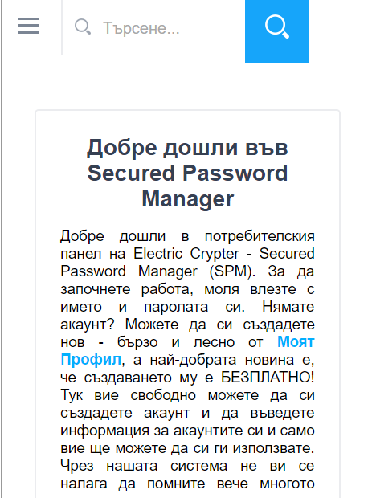
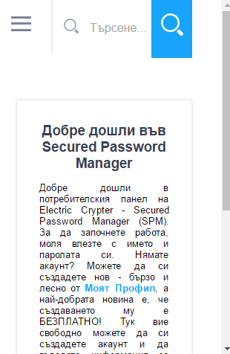
iPad
Android

Slide 10
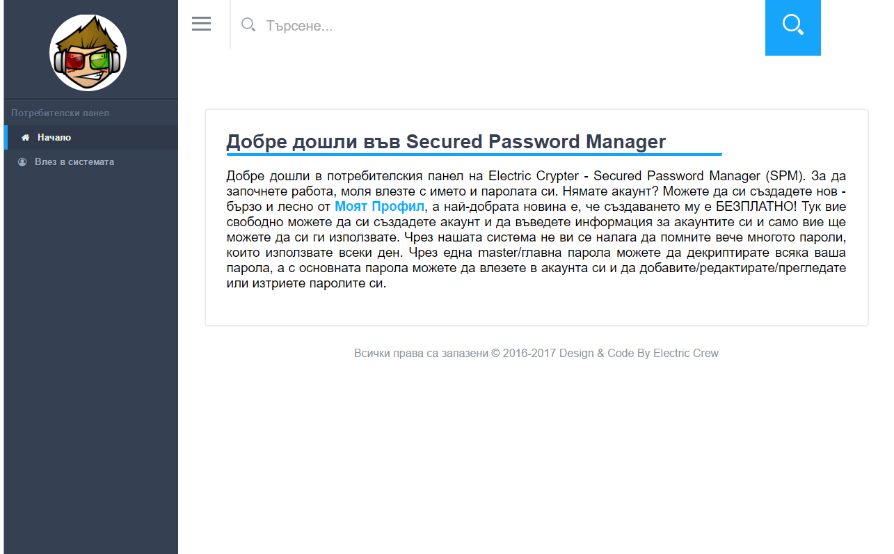

Slide 11
Изводи:
Сигурност на данните
Улесно използване
Безплатен достъп

Slide 12
Очакваме вашите въпроси!
Notes:
Очакваме вашите въпроси!

Slide 13
Благодарим Ви за вниманието!
Notes:
Очакваме вашите въпроси!

